Slide 1


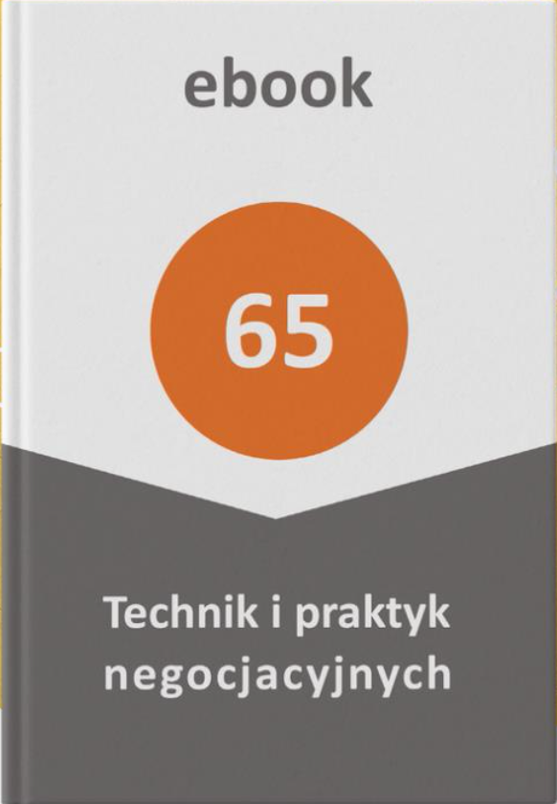

WYŻSZA SZKOŁA EDUKACJA W SPORCIE
5
WORKBOOK EWS
Techniki i praktyki negocjacyjne
CZ. v- Techniki NA ZAKOŃCZENIE
Użytkownik (właściciel licencji) ma prawo powielania dowolnych części lub całego
Produktu jedynie w celu osobistego przekazania kopii Produktu uczestnikom zajęć edukacyjnych, które osobiście prowadzi. Dotyczy to także zajęć prowadzonych online i przekazywania tejże publikacji w formie elektronicznego pliku PDF. Niemniej właściciel licencji powinien poinformować uczestników, iż mogą wykorzystywać publikację wyłącznie do własnych celów edukacyjnych (nie mogą jej kopiować, upubliczniać, przekazywać lub odsprzedawać dalej, osobom trzecim).
Wyższa Szkoła Edukacja w Sporcie
Specjalność: Menedżer sportu
Prof. WSEWS Marek Rybiński
Licencja/License: Marek Rybiński
© GrowinGame Sp. z o.o. & GraSzkoleniowa.pl

Slide 2



JAKIE TECHNIKI STOSUJEMY NA ZAKOŃCZENIE
NEGOCJACJI:
- Ostatnie życzenie
Skubanie
Ostatnia propozycja
Ograniczone pełnomocnictwo
Krakowski targ
Fakty dokonane
Wyższa Szkoła Edukacja w Sporcie
Specjalność: Menedżer sportu
Prof. WSEWS Marek Rybiński
Licencja/License: Marek Rybiński
© GrowinGame Sp. z o.o. & GraSzkoleniowa.pl

Slide 3
Ostatnie życzenie
Technika ta polega na przedstawieniu dodatkowego żądania pod koniec negocjacji, gdy porozumienie jest już w zasadzie osiągnięte. Wykorzystując tę technikę, negocjator może liczyć na zmęczenie drugiej strony – szczególnie, gdy negocjacje trwały długo lub były intensywne iwyczerpujące. Dodatkowo końcówka negocjacji, to często moment maksymalnego zaangażowania negocjatorów – „Jesteśmy tak blisko ! ”.
Wyższa Szkoła Edukacja w Sporcie
Specjalność: Menedżer sportu
Prof. WSEWS Marek Rybiński
Licencja/License: Marek Rybiński
© GrowinGame Sp. z o.o. & GraSzkoleniowa.pl

Slide 4
Ostatnie życzenie - CD
Czasami technika ta może przybrać formę:
− Dobra, dorzucacie jeszcze tydzień odroczenia płatności i kończymy.
Takie postawienie sprawy często kusi drugą, zmęczoną stronę, aby zakończyć już rozmowy – czyli
iść na dodatkowe ustępstwo. Tak też się często dzieje.
Wyższa Szkoła Edukacja w Sporcie
Specjalność: Menedżer sportu
Prof. WSEWS Marek Rybiński
Licencja/License: Marek Rybiński
© GrowinGame Sp. z o.o. & GraSzkoleniowa.pl

Slide 5
Skubanie
Skubanie jest techniką bardzo podobną do techniki ostatniego życzenia. Różnica między nimi polega na tym, że tutaj życzenie nie jest ostatnim. Negocjator stosujący tę technikę, po uzyskaniu ustępstwa
„przypomina sobie” kolejną drobną kwestię.
Wyższa Szkoła Edukacja w Sporcie
Specjalność: Menedżer sportu
Prof. WSEWS Marek Rybiński
Licencja/License: Marek Rybiński
© GrowinGame Sp. z o.o. & GraSzkoleniowa.pl

Slide 6
Ostatnia propozycja
Często w negocjacjach można usłyszeć zdanie podobne do tego:
− Dobra, dorzucę jeszcze 2 sztuki za tę cenę. To moja ostatnia propozycja.
Negocjator uznał, że negocjacje zbliżają się ku końcowi i warto spróbować je zakończyć korzystnym dla niego wynikiem. Jeśli dobrze odczytał sytuację, ma duże szanse na zakończenie rozmów. Jeśli druga strona zorientuje się, że to tylko próba, to obaj powracają do negocjacji. W takim jednak przypadku, kolejne „ostateczne” propozycje nie będą już traktowane poważnie. Ta technika może więc udać się jedynie raz podczas pojedynczych negocjacji.
Wyższa Szkoła Edukacja w Sporcie
Specjalność: Menedżer sportu
Prof. WSEWS Marek Rybiński
Licencja/License: Marek Rybiński
© GrowinGame Sp. z o.o. & GraSzkoleniowa.pl

Slide 7
Ograniczone pełnomocnictwo
Osoba stosująca tę technikę najprawdopodobniej będzie w trakcie rozmów sympatycznym i współpracującym negocjatorem. Zada dużo pytań, wysłucha wszystkich Twoich argumentów.
Na koniec negocjacji usłyszysz jednak, że Twój rozmówca nie może podpisywać takich umów i ostateczną decyzję podejmie jego przełożony.
Wyższa Szkoła Edukacja w Sporcie
Specjalność: Menedżer sportu
Prof. WSEWS Marek Rybiński
Licencja/License: Marek Rybiński
© GrowinGame Sp. z o.o. & GraSzkoleniowa.pl

Slide 8
Ograniczone pełnomocnictwo - CD
Ta technika ma dwa poziomy konsekwencji dla Ciebie. Po pierwsze, przedstawiłeś wszystkie swoje argumenty, jeśli więc dojdzie do rozmów
z owym przełożonym, on jest już świetnie przygotowany.
Po drugie, często osoba stosująca tę technikę zadzwoni po jakimś czasie, opowie, jak bardzo nakłaniała przełożonego oraz jak blisko jest on podjęcia dobrej dla Ciebie decyzji, ale... no właśnie, Twój rozmówca prosi Cię o drobne ustępstwo – jeszcze 10%, wówczas przełożony się zgodzi.
Wyższa Szkoła Edukacja w Sporcie
Specjalność: Menedżer sportu
Prof. WSEWS Marek Rybiński
Licencja/License: Marek Rybiński
© GrowinGame Sp. z o.o. & GraSzkoleniowa.pl

Slide 9
Ograniczone pełnomocnictwo - CD
Wielu negocjatorów w tym momencie ustępuje, ponieważ zaangażowało się w rozmowy, a kontrakt jest tuż, tuż, na wyciągnięcie ręki.
Jeśli Twój rozmówca nie ma uprawnień do podjęcia decyzji, staraj się za wszelką cenę dotrzeć do osoby decyzyjnej i to z nią prowadzić rozmowy.
Jeśli Twój rozmówca oznajmi Ci na początku rozmowy, że nie ma uprawnień decyzyjnych, ale tylko on może prowadzić negocjacje, również zaproponuj wspólne zaprezentowanie ostatecznego porozumienia decydentowi.
Wyższa Szkoła Edukacja w Sporcie
Specjalność: Menedżer sportu
Prof. WSEWS Marek Rybiński
Licencja/License: Marek Rybiński
© GrowinGame Sp. z o.o. & GraSzkoleniowa.pl

Slide 10
Krakowski targ
Czasem, gdy negocjacje utkną w martwym punkcie, możesz usłyszeć propozycję drugiej strony:
− No to po połowie, ja zejdę 50, Pan zejdzie 50 i się dogadaliśmy.
Jeśli masz przyjazne zamiary wobec rozmówcy, możesz poczuć dyskomfort w związku z taką sytuacją. W końcu chcesz osiągnąć porozumienie, ale nie w ten sposób. Pamiętaj jednak, że „krakowski targ” to nie negocjacje. Odwołaj się do swoich celów negocjacyjnych.
Wyższa Szkoła Edukacja w Sporcie
Specjalność: Menedżer sportu
Prof. WSEWS Marek Rybiński
Licencja/License: Marek Rybiński
© GrowinGame Sp. z o.o. & GraSzkoleniowa.pl

Slide 11
Fakty dokonane
Technika ta polega na wprowadzeniu zmian w porozumieniu,
np. w spisanym już kontrakcie, bez uzgadniania tego z drugą stroną.
W tym wariancie technika ta stosowana jest najczęściej, gdy przeciwnej stronie zależy na czasie. Stosujący tę technikę wie o tym i liczy na to, że zmiana nie zostanie wykryta lub druga strona nie będzie już miała czasu na sprostowanie. Dlatego też idealnym momentem jest końcówka negocjacji lub dzień podpisania kontraktu.
nie możesz podpisywać dokumentów, których nie znasz w całości
lub których nawet tylko w części nie rozumiesz.
Wyższa Szkoła Edukacja w Sporcie
Specjalność: Menedżer sportu
Prof. WSEWS Marek Rybiński
Licencja/License: Marek Rybiński
© GrowinGame Sp. z o.o. & GraSzkoleniowa.pl

Slide 12
Techniki i praktyki negocjacyjne
CZ. v- Techniki NA ZAKOŃCZENIE
Użytkownik (właściciel licencji) ma prawo powielania dowolnych części lub całego
Produktu jedynie w celu osobistego przekazania kopii Produktu uczestnikom zajęć edukacyjnych, które osobiście prowadzi. Dotyczy to także zajęć prowadzonych online i przekazywania tejże publikacji w formie elektronicznego pliku PDF. Niemniej właściciel licencji powinien poinformować uczestników, iż mogą wykorzystywać publikację wyłącznie do własnych celów edukacyjnych (nie mogą jej kopiować, upubliczniać, przekazywać lub odsprzedawać dalej, osobom trzecim).
Wyższa Szkoła Edukacja w Sporcie
Specjalność: Menedżer sportu
Prof. WSEWS Marek Rybiński
Licencja/License: Marek Rybiński
© GrowinGame Sp. z o.o. & GraSzkoleniowa.pl

